Slide 1


Slide 2
أقسام الحقيبة
استراتيجيات عرض الدروس
استراتيجية غلق الدروس
أفكار تحفيز

Slide 3
استراتيجيات عرض

Slide 4

لماذا؟
ماذا؟
كيف؟
من
ملخص:
متى

Slide 5
التوقف الأول
تعليق الطالبة الثانية
تعليق الطالبة الأولى
التوقف الثاني
تعليق الطالبة الثانية
تعليق الطالبة الأولى
قل شيئًا
التوقف الثالث
تعليق الطالبة الثانية
تعليق الطالبة الأولى

Slide 6
جدول التعلم
الموضوع:
قبل أن تبدأ النشاط أكمل الصفين الأولى وبعد الإنتهاء أكمل الصف الثالث
ماذا أعرف؟
ماذا أريد أن أعرف؟
ماذا تعلمت ؟

Slide 7
نموذج فراير
خصائص المفهوم
تعريف المفهوم
لا أمثلة
أمثلة
المفهوم:

Slide 8
2
3
1
ثلاثة إثنان واحد

Slide 9
بلس (+) , دلتا

Slide 10
مجلات القيد المزدوج
الإجابة على سؤالي
أسئلتي حول النص

Slide 11
مخطط فن

Slide 12
معنى الكلمة
المعنى
د
ج
ب
أ
الكلمة
ج/ لقد قرأت الكلمة سابقا ولكنني لا أعرفها
أ/ أنا أعرف المعنى وأستخدم الكلمة
د / لأول مرة أقرأ الكلمة وأسمع عنها
ب/ أنا أعرف المعنى ولكنني لا أستخدم الكلمة

Slide 13
فكر زاوج شارك
أسئلة المعلمة خلال الدرس
أفكاري
أفكار زميلتي
المشاركة التي سنقدمها
مناقشة الأفكار

Slide 14

مفاهيم
ماذا لو للطالب ؟
ماذا لو للمعلم ؟

Slide 15
خماسية لماذا ؟
المفهوم
الاستنتاج:
لماذا ؟؟

Slide 16

الشتاء
الصيف
الربيع
الخريف
الشركاء الموسميون

Slide 17

الدقيقة الواحدة

Slide 18

خذ واحدة وأعط واحدة
خذ واحدة وأعط واحدة

Slide 19


استراتيجية الطاولة المستديرة

Slide 20
استراتيجيات غلق

Slide 21


غردي داخل هذا الوسم
#
ر

Slide 22

نشاطي في رسمة

Slide 23
اكتبي مثالاً واقعي يحاكي الدرس
اكتبي فكرة مختصرة عن الدرس
بالأربع تربح
عنوني الدرس بعنوان آخر
اسألي احدى المجموعات سؤالً دقيقاً عن الدرس

Slide 24

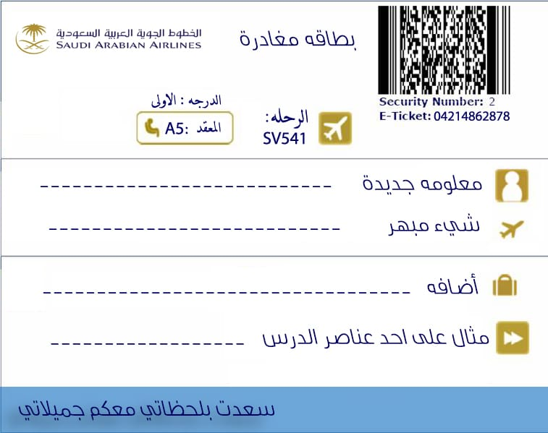
نشاط فردي في دقيقة واحدة

Slide 25







سناب شات
نشاط وسائل التواصل الإجتماعي
انستقرام
تويتر

Slide 26

نشاط تحت المجهر
في العدسة تحدث بإسهاب عن الموضوع
هنا تحدث بشكل عام عن الموضوع
موضوعات السورة ممثلة على أحدها..

Slide 27
وسائل التحفيز

Slide 28

المفتاح الماسي
المفتاح الماسي
قوانين اللعبة :
شروط الإستحقاق :
1- إذا كانت مشاركات المجموعة الواحدة أربع مشاركات على الأقل في الحصة الواحدة .
2- في حال تفاعل المجموعة مع بعضها البعض وسرعتها في الإنجاز
3- في حال الإبداع في حل الأنشطة أو إضافة مميزة على الدرس .
ملاحظة لايكفي رقم (1) لاستحقاق كرت لابد من إضافة (2) أو (3)
موانع الحصول على كرت أو استحقاق سحبه :
1- عدم احترام الحصة أو عدم احترام المجموعات (يسحب كرت)
2- المعارضة (يسحب كرت)
3- الصراخ و الشغب حال الحصول على نقطة أو حصول أحد الفرق المنافسة (يسحب كرتين)
ملاحظة : على قائدة المجموعة المحافظة على الكروت والمفاتيح وإحضار الظرف بشكل يومي ☺

Slide 29
المفتاح الماسي
المفتاح الماسي
فكرة اللعبة
1- لابتحصل المجموعة على الكرت عشوائيا عند تحقيق الشروط
2- عند الحصول على أربعة كروت من نفس اللون فإن المجموعة تحصل على مفتاح أسود
3- عند الحصول على مفتاح للمجموعة فتح الصندوق وسحب ورقة إما ثواب أو عقاب
3- عند الحصول على أربعة مفاتيح فإن المجموعة تحصل على المفتاح الماسي الذي يخول لها فتح الصندوق واختيار الثواب المناسب لها او العقاب لغيرها
5- عند الحصول على الجوكر فإن المجموعة تحصل على كرتين تأخذها من المجموعات .
6- عند الوصول مبكرا واكتمال جميع أطراف المجموعة فإن المجموعة تحصل على كرتين
7- عند حل الإختبار الاسبوعي كاملا في دقيقة فإن المجموعة تحصل على 3 كروت .

Slide 30
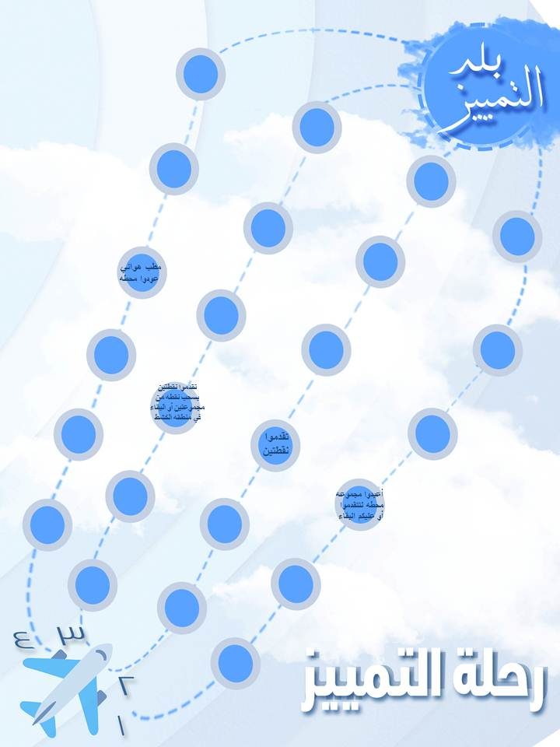

Slide 31


كي يكتمل النور فكرته : أن تجمع الطالبات بطاقات إشعاع الضوء كما الصورة العلوية وفق الشروط التالية :
1- الهدوء
2- التفاعل المنضبط مع المعلمة وأفراد المجموعة
3- السرعة في حل الأنشطة
4- الإبداع في عرض الأنشطة

Slide 32


تذكري أن الإصرار حليف النجاح
ثابري وستصلين
البدايات القوية تصنع مستقبلا حافلا
توقفوا
المنافسة الشريفة أساس التفوق
خذوا من كل فريق نقطة خضراء
القمة تحتاج إلى عزم وقوة وإصرار
فزتم بثلاث نقاط خضراء
القمة ليست صعبة
خذوا نقطة من إحدى المجموعات المنافسة
نافسي بشرف وستصلين
تراجعوا خطوتين
انطلقي إلى القمة ياجميلتي
من يصل ؟؟؟؟؟؟؟؟
من يتحدى ويحصل على المركز الأول
تستحقين الوصول إلى هنا
المجموعة الجميلة بمسمى :
.......................
قوانين اللعب:
تستحق المواصلة
التوقف لمدة 4 أنشطة
تراجع خطوتين إلى الخلف
من أجل الحصول على نقاط :
1- إحترام الدرس وإحترام الأصدقاء
2- التفاعل الجيد بين المجموعة .
3- حل الأنشطة بوقت أسرع.
4- الهدوء .

Slide 33

قل ولا تقل
الكلمة :
الكلمات التي لا تنطق:

